Slide 1

项目一 简易二手交易平台
学号:181180136
姓名:温嘉毅

Slide 2

目录 CONTENT
Part1:需求分析
Part2:数据结构
Part3:模块划分
Part4:界面设计
Part5:核心功能
Part6:功能扩展

Slide 3
Part1:需求分析
Requirements Analysis

Slide 4
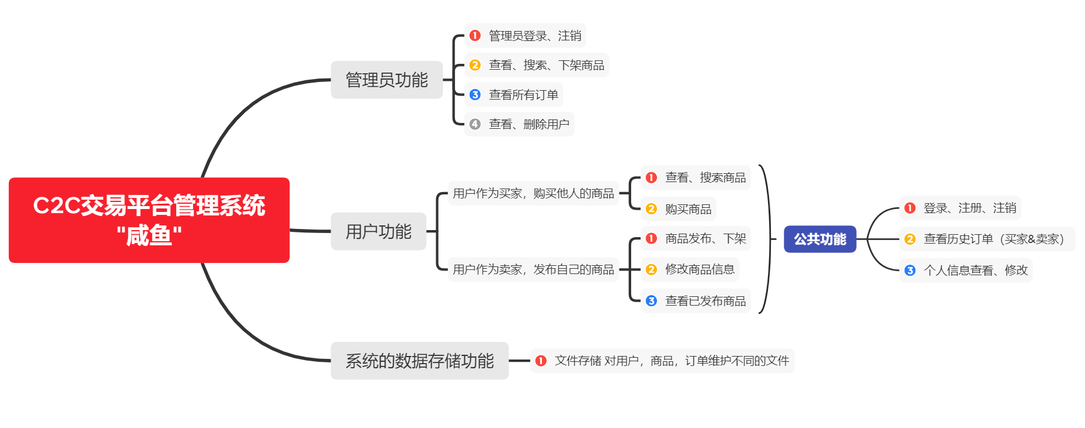
需求分析

Slide 5
Part2:数据结构
Data Structure

Slide 6
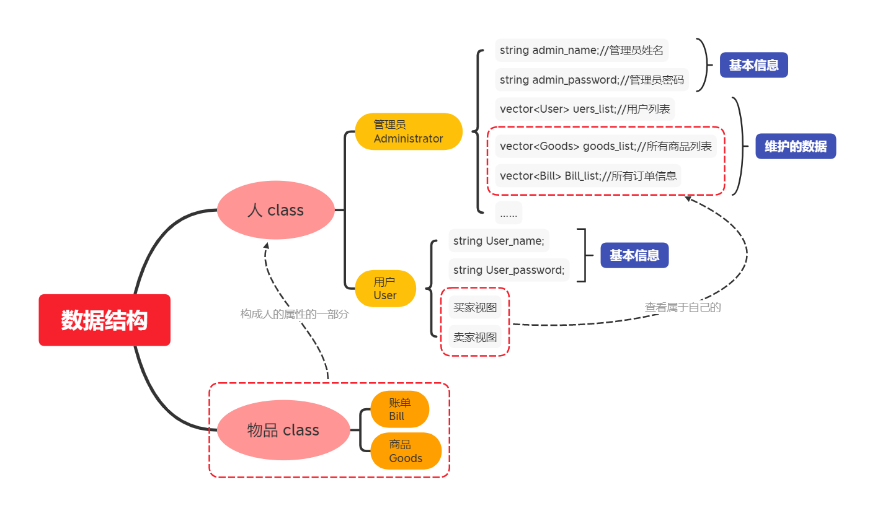
数据结构

Slide 7
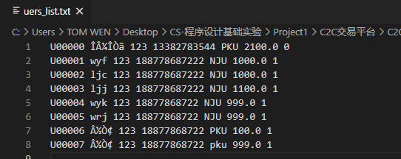
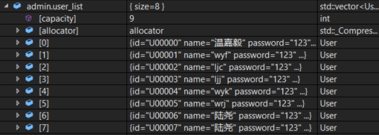
数据结构
class Administrator
{
public:
vector<User> user_list;//用户列表
vector<Goods> goods_list;//所有商品列表
vector<Bill> bill_list;//所有订单信息
private:
string admin_name;
string admin_password;
};

Slide 8
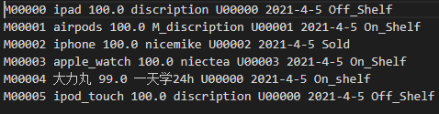
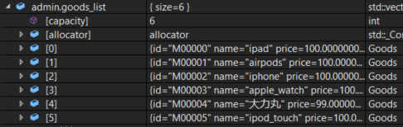
数据结构
class Administrator
{
public:
vector<User> user_list;//用户列表
vector<Goods> goods_list;//所有商品列表
vector<Bill> bill_list;//所有订单信息
private:
string admin_name;
string admin_password;
};

Slide 9
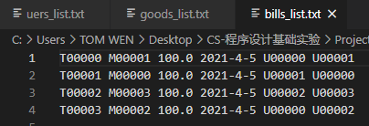
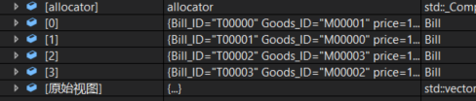
数据结构
class Administrator
{
public:
vector<User> user_list;//用户列表
vector<Goods> goods_list;//所有商品列表
vector<Bill> bill_list;//所有订单信息
private:
string admin_name;
string admin_password;
};

Slide 10
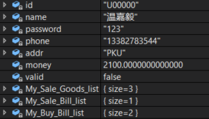
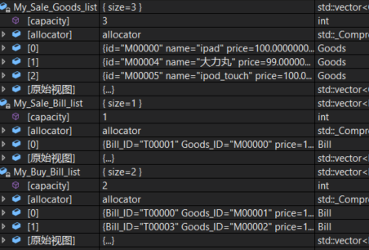
数据结构
class User
{
private:
string id;
string name;
string password;
string phone;
string addr;
double money;
bool valid;
vector<Goods> My_Sale_Goods_list;//卖家商品
vector<Bill> My_Sale_Bill_list;//卖家订单
vector<Bill> My_Buy_Bill_list;//卖家订单
};

Slide 11
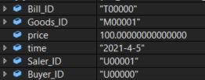
数据结构
class Bill
{
public:
string Bill_ID;
string Goods_ID;
double price;//交易金额
string time;//交易时间
string Saler_ID;
string Buyer_ID;
bool operator==(const Bill B);
};

Slide 12
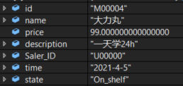
数据结构
class Goods
{
public:
bool operator==(const Goods G);
public:
string id;
string name;
double price;
string description;
string Saler_ID;
string time;
string state;
};

Slide 13
Part3:模块划分
Module Design

Slide 14
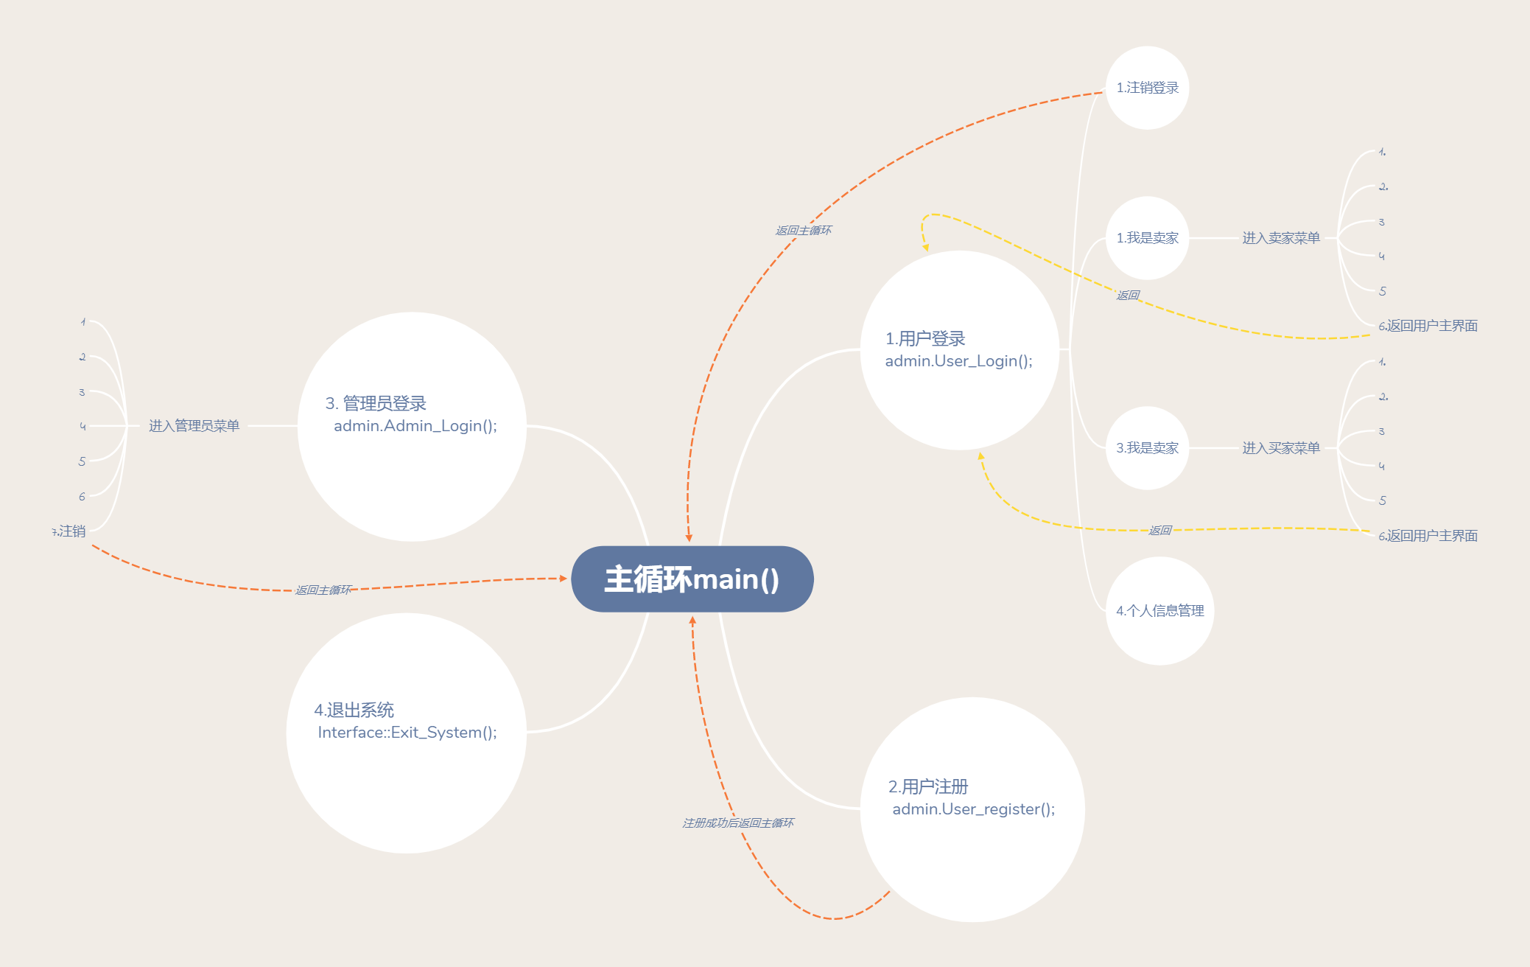

Slide 15
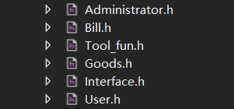
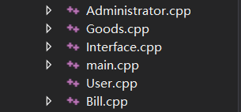
代码模块
管理和绘制个各界面
主循环

Slide 16
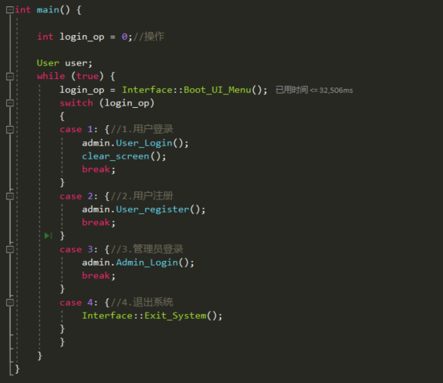
代码模块

Slide 17
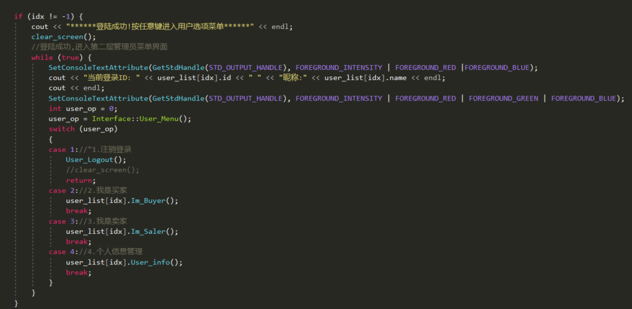
代码模块, User_Login()

Slide 18
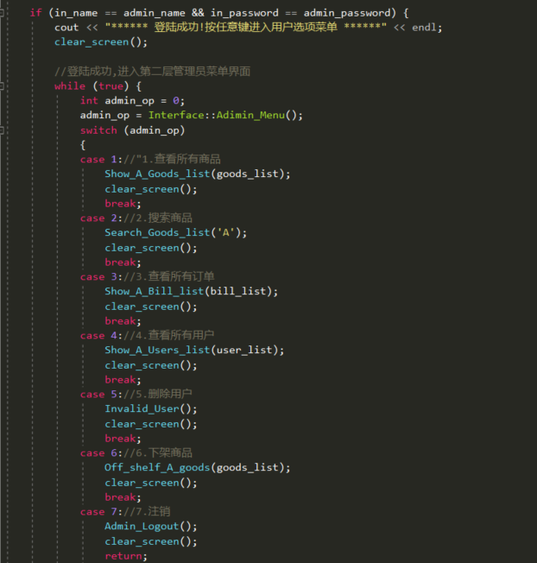
代码模块:Admin_Login()

Slide 19
Part4:界面设计
UI Design

Slide 20
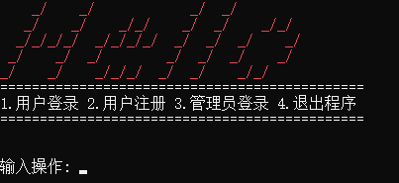
界面设计
如使用字符串绘制图标,并输出不同的颜色的文字,如:

Slide 21
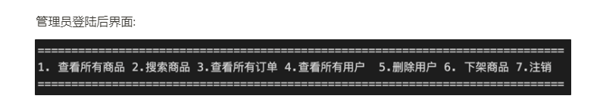
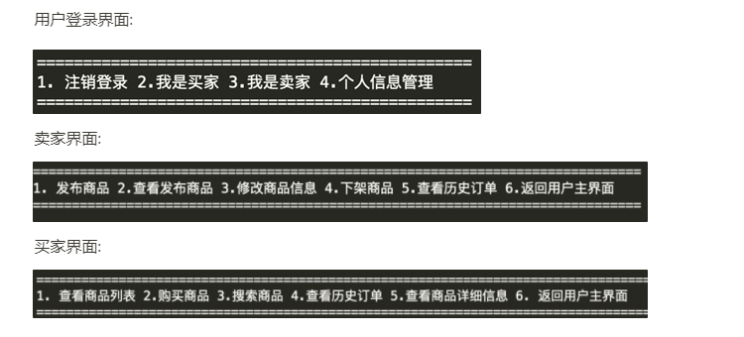

界面设计

Slide 22
Part5:功能介绍
Function Introduction

Slide 23
功能介绍
管理员功能:
维护着所有的用户信息以及订单信息
仅管理员能对所有信息进行读写操作
查看信息时说看到的时”管理员视图”
用户功能:
用户对于管理员所维护的数据库拥有读的功能,但是仅能读与自己标签一致的数据,这些数据构成每一个用户的唯一的”用户视图”,类似于Notion中同一个database的不同view。
用户仅对自己发布的商品信息拥有写的权限
商品功能:
每个商品拥有自己的留言板,留言板对所有人可见,卖家和买家都可自由的对留言板的内容进行添加

Slide 24
Part6:功能扩展
Extensions

Slide 25
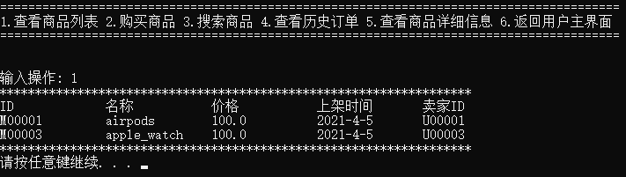
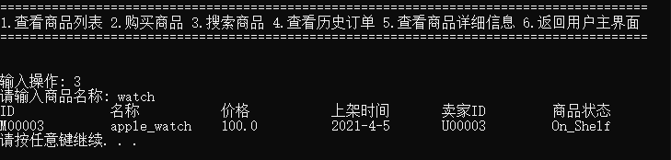
1.通过KMP算法,字符串模式匹配,实现模糊搜索
所有在售商品
通过输入watch就能匹配到带有watch关键字的商品

Slide 26
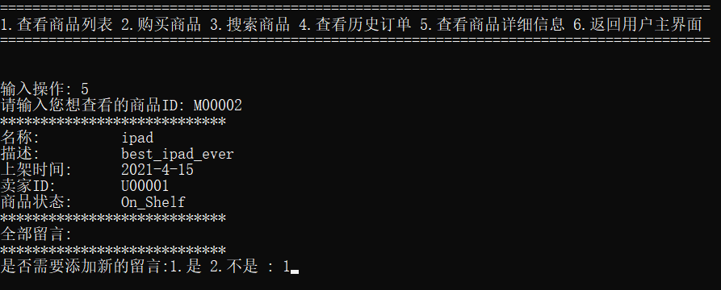
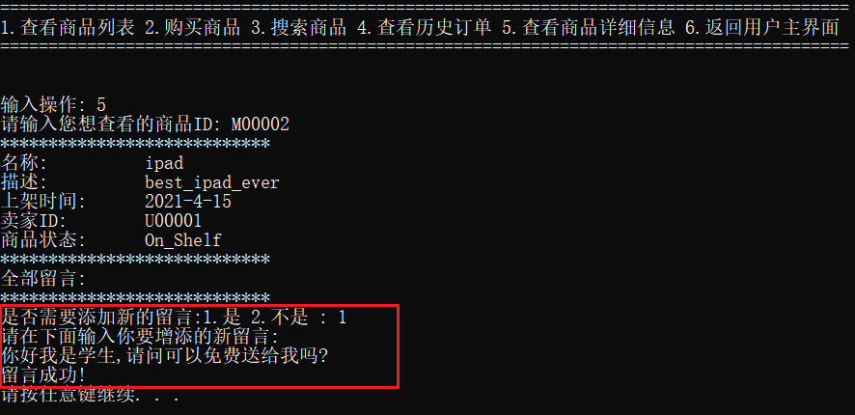
2.商品留言板
买家通过查看商品详细信息可以选择是否留言,卖家也可通过此入口回复进行留言作为回复

Slide 27
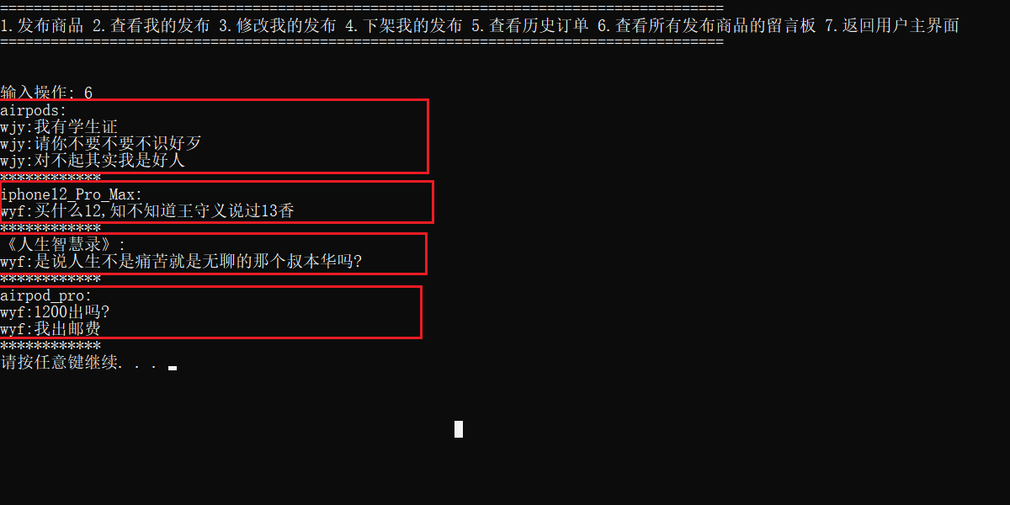
2.卖家可以一键查看自己所发布商品的所有留言

